Slide 1
«Приемы умножения и деления для случаев вида 20 • 3, 3 • 20, 60 : 3»
Подготовила
Учитель начальных классов
Ишкаева Р.Я

Slide 2
20*4 30* 3
10*6

Slide 3

В автобусе 40 мест
Сколько рядов заняли школьники?

Slide 4
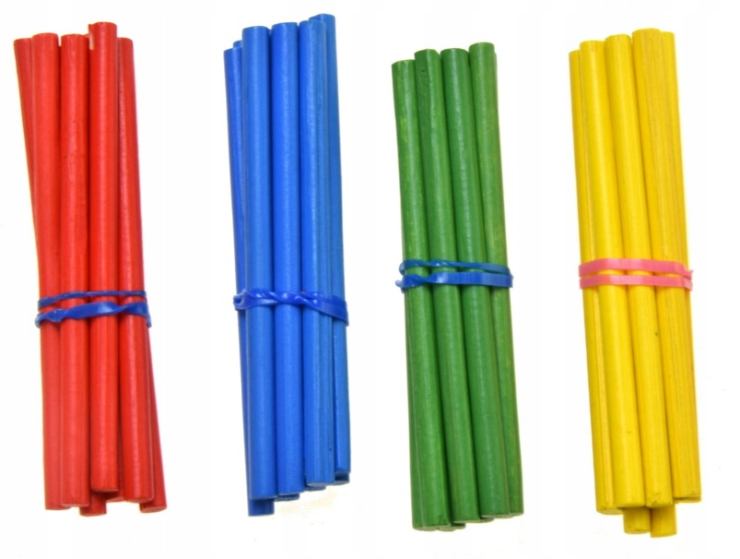

40 -это четыре десятка.
40:2 =?
4:2=2
:2=

Slide 5
40:2=20 в автобусе ребята заняли 20 рядов

Slide 6
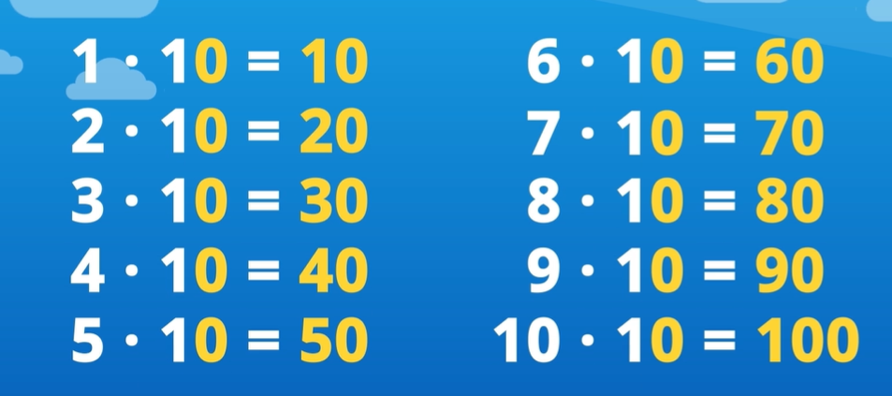

Slide 7
Правило
Чтобы разделить круглое число на однозначное, нужно разделить число десятков круглого числа (2 д, 6 д, 3 д) на однозначное и приписать один ноль в ответе .
80:4=20 90:3=30 60:2=30

